Slide 1
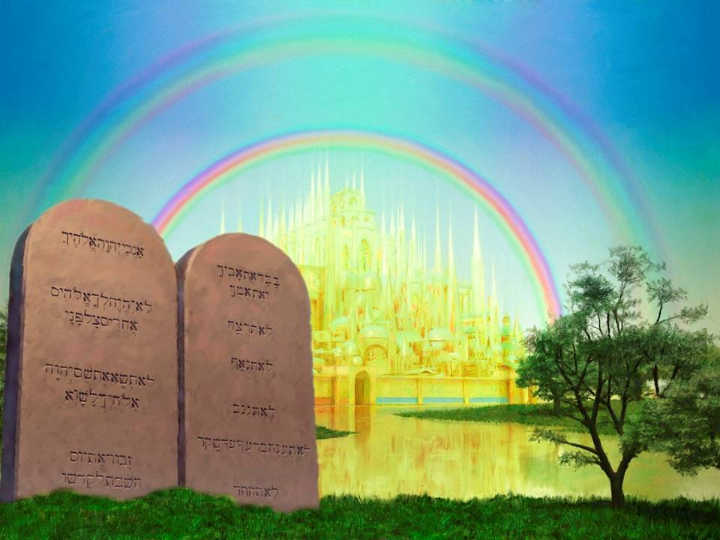
Lección 09
30 de agosto 2025
CÓMO VIVIR LA LEY
TEXTO CLAVE: Éxodo 20:22, 23
Escuela Sabática – 3° Trimestre de 2025

Slide 2

I. OBJETIVO: ¿Qué enseñar?
Aprendamos a ser un discípulo que, aprende permanentemente de Dios para cumplir la Ley de Dios.
APRENDIZAJE POR NIVELES:
SABER: Entender que Dios dio leyes adicionales para cumplir la Ley de Dios.
SENTIR: El deseo de seguir el ejemplo del Señor Jesucristo en su carácter.
HACER: La decisión obedecer la Ley de Dios.

Slide 3

II. MOTIVAR: ¿Cómo motivar y cómo enseñar?
Con preguntas motivadoras, presentando necesidades y casos de la vida:
¿La Ley de Dios revela los objetivos de Dios?
¿Qué normas podemos resaltar del código del pacto?
¿Cómo se entiende la venganza de Dios?

Slide 4
III. EXPLORA: 1.¿La Ley de Dios revela los objetivos de Dios? Éxodo 22:27, 31
Claro que sí. ¿Para qué promulga una ley un gobernante? Para alcanzar sus objetivos. Con respecto al pueblo de Israel, “Dios deseaba que su pueblo fuera diferente de las naciones circundantes. La Ley de Dios refleja su carácter. ” (GEB 93)
Dios desea que su pueblo sea santo, apartado del mal, sea misericordioso, justo, como él es santo. (Éxo. 22:27, 31)
“Todos estarían sujetos a su ley. Los jueces debían ser nombrados administradores de la Ley.” (GEB 93)
“En cualquier cultura, las leyes revelan los ideales, objetivos, intenciones y carácter de los legisladores.” (Id)

Slide 5
2. ¿Qué normas podemos resaltar del código del pacto? Éxodo 22:16- 31; 23:1-12
1. “A ninguna viuda ni huérfano afligiréis. Porque si tú llegas a afligirles, y ellos clamarán a mí, ciertamente oiré su clamor.” (Éxo. 22:22, 23, 24)
2. “Cuando prestares dinero a uno de mi pueblo, al pobre que está contigo, no te portarás con él como un usurero, ni le impondrás usura.” (Éxo. 22:25)
3 “No recibirás falso rumor.” (Éxo. 23:1)
4. “No te concertarás con el impío para ser testigo falso.” (Éxo. 23:1)
5. “No recibirás presente; porque el presente ciega a los que ven, y pervierte las palabras de los justos.” (Éxo. 23:8)
Notes:
GEB

Slide 6
3. ¿Cómo se entiende la venganza de Dios? Deuteronomio 32:35; Romanos 12:19
Como la recompensa del mal que hacemos. “No se venguen ustedes mismos, amados míos, antes den lugar a la ira de Dios. Porque escrito está: Mía es la venganza, yo pagaré, dice el Señor.” (Rom. 12:9; Deut. 32:35; GEB 98)
“Hasta que el Señor traiga justicia, que tanta falta hace, era el deber de los jueces en el antiguo Israel aplicar la ley y determinar el castigo justo cuando ocurría un daño o lesión.” (Id)
“Jesús no estaba en contra del principio de la recompensa y el castigo. La justicia es una cuestión de principios; es una parte crucial de la vida.”. (GEB 98)

Slide 7

IV. APLICA:
¿Qué debo sentir al recibir estos conocimientos?
El deseo de vivir en armonía con la Ley de Dios, sometiendo mi voluntad a Dios y asemejarme al carácter de Dios.
¿Deseas obedecer las normas de Dios?
¿Cuál es tu decisión?
V. CREA: ¿Qué haré para compartir esta lección la próxima semana? Crear oportunidades y compartir sobre las leyes de Dios. Amén

Slide 8


Créditos
DISEÑO ORIGINAL
Lic. Alejandrino Halire Ccahuana
http://decalogo-janohalire.blogspot.com/p/escuela-sabatica.html
Distribución
Recursos Escuela Sabática ©
Para recibir las próximas lecciones inscríbase enviando un mail a:
www.recursos-biblicos.com
Asunto: Lecciones en Powerpoint
RECURSOS ADVENTISTAS
Recursos gratuitos
http://decalogo-janohalire.blogspot.com/
https://es.slideshare.net/ahalirecc
Recursos
Escuela Sabática

